Slide 1
P roduse vegetale
cu arbutozidĂ
(continuare)
Antiseptic urinar

Slide 2
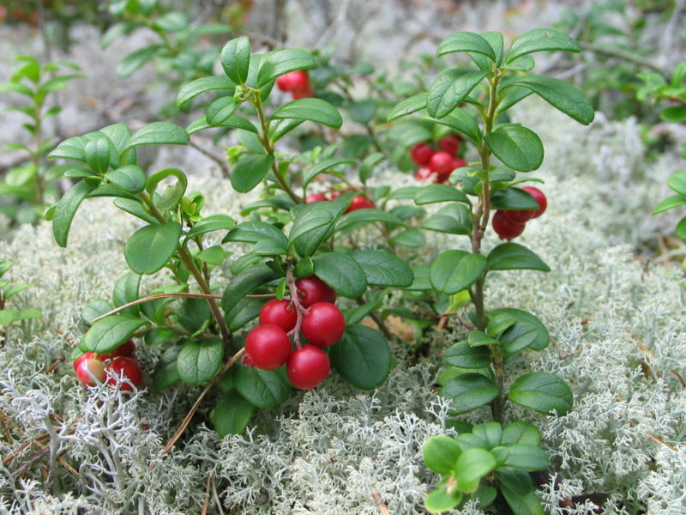
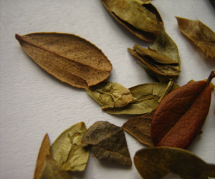
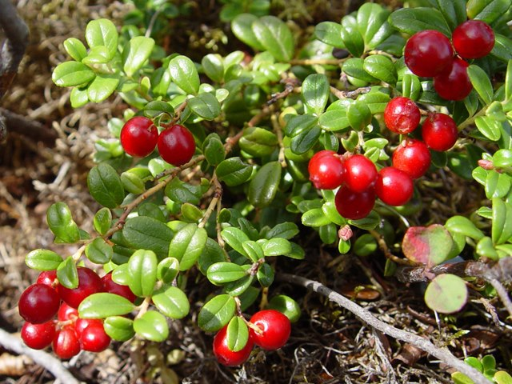
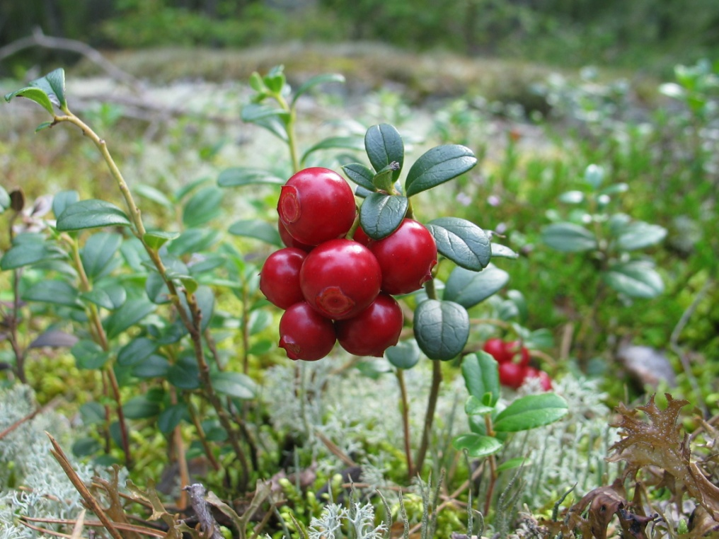
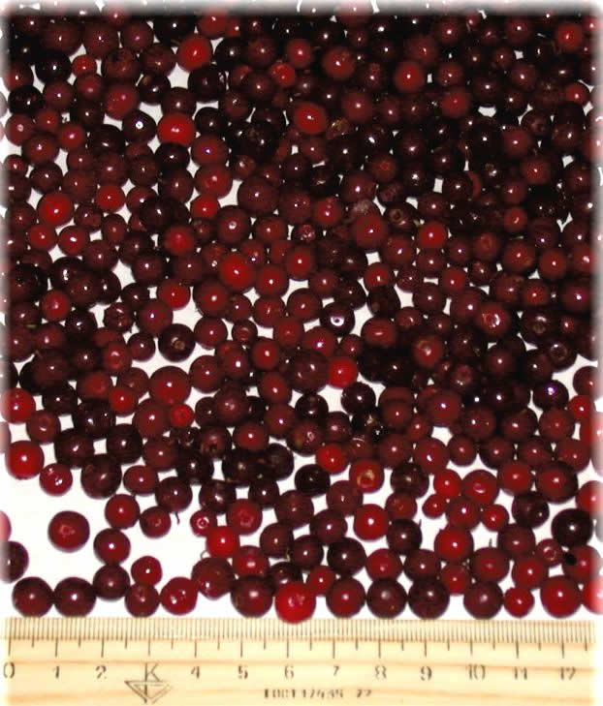
VITIS IDAEAE FOLIUM
VACCINIUM VITIS-IDAEA
merişor

Slide 3
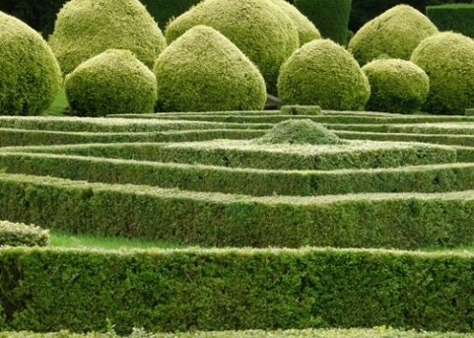
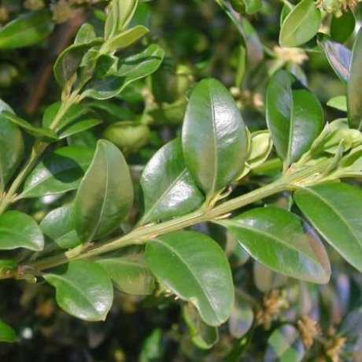
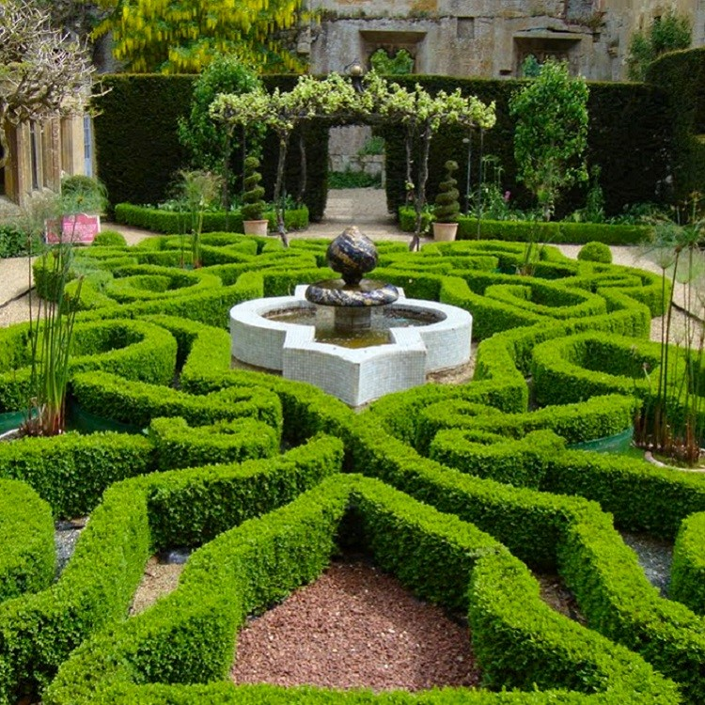

Buxus sempervirens
Merișor, merișor turcesc, cimișir
Alcaloizi sterolici
- toxici

Slide 4

1- 3%
triterpene
flavone
antiseptic urinară, optimă la pH 8-8,5
infecţii urinare
antiinflamatoare
diuretică
tanin
antidiareică şi hemostatică
iritant gastric

Slide 5
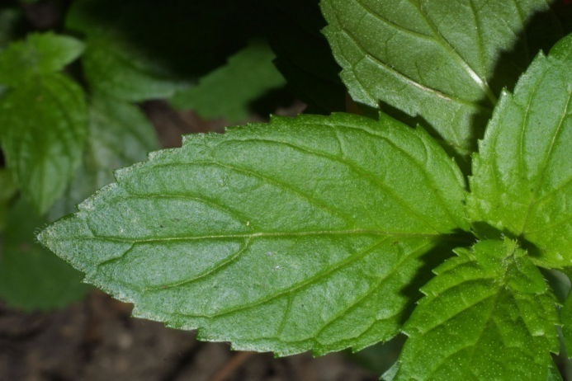
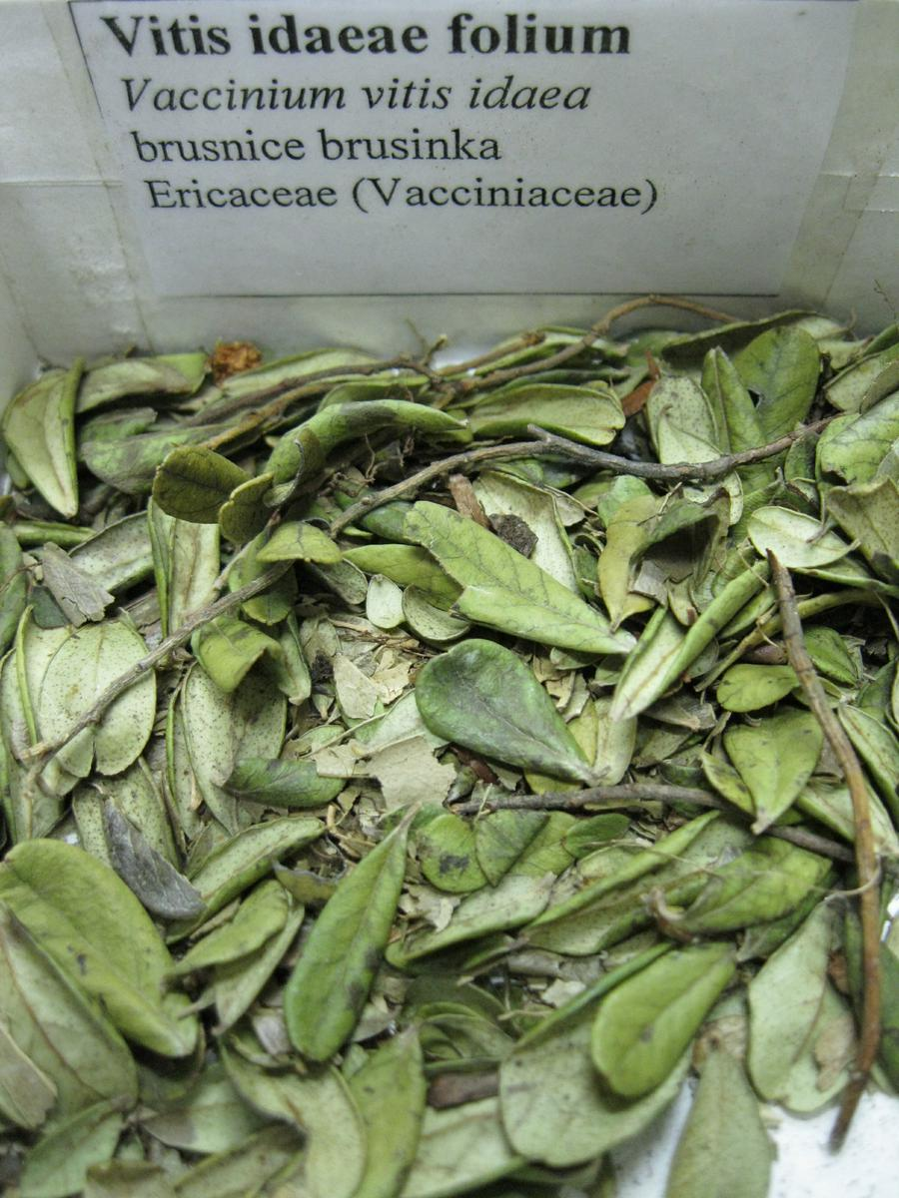
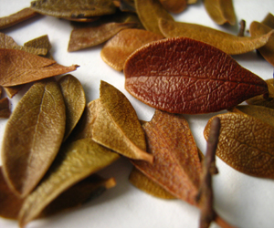

tanin, mentol
Tanin !
Menthae folium
asocierea în părţi egale
infuzie
1,3 părţi
Uvae-ursi folium

Slide 6
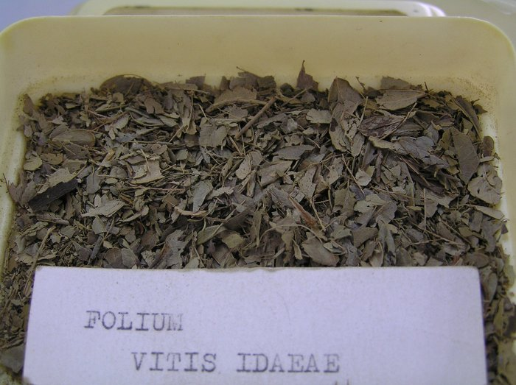
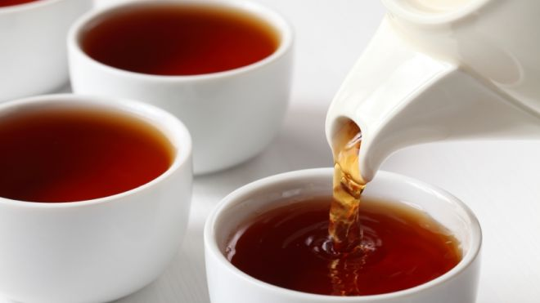
1,5-3 g
Decoct 10 min.
Infuzie 30 min.
2-3 căni/zi
+ Alcalinizante !!!!
5-10 g pv/zi
femei gravide (↑ contracţia uterină)
copii < 12 ani

Slide 7
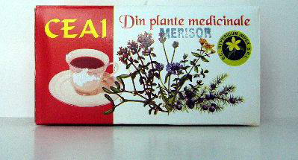
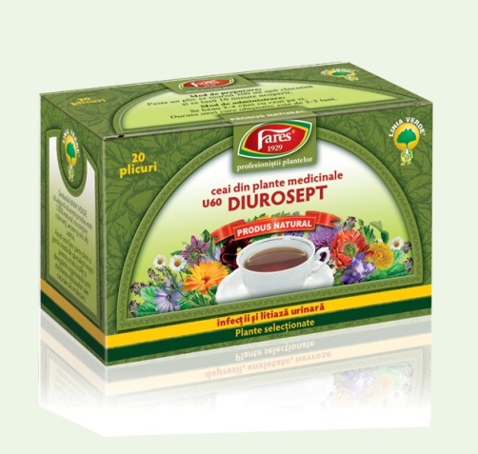
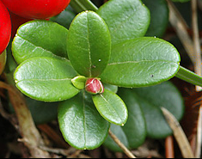
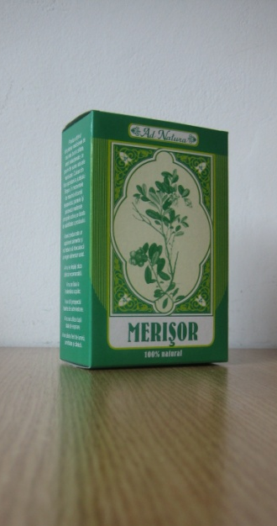
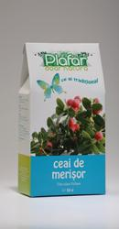
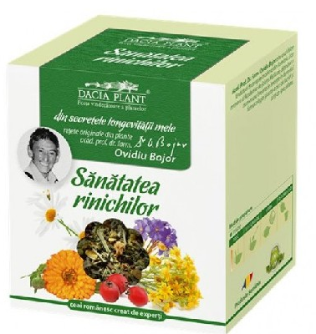
Ceaiuri monocomponente
Ceaiuri multicomponente

Slide 8
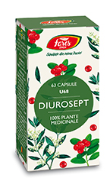
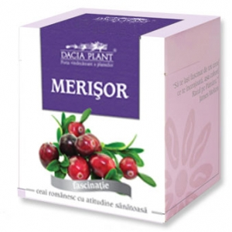
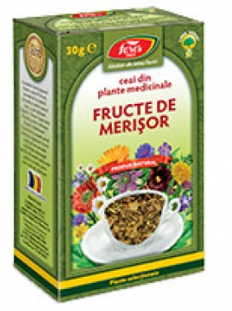
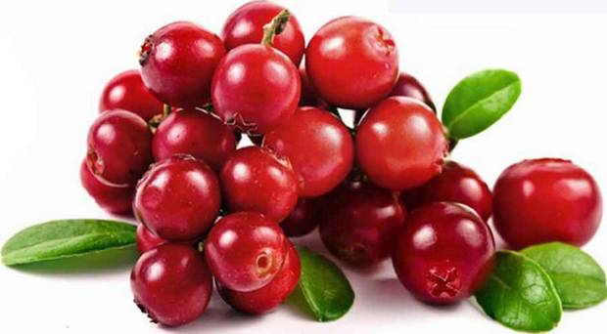
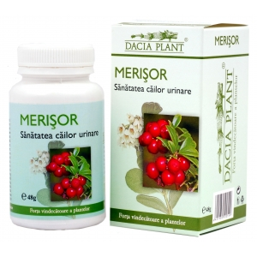
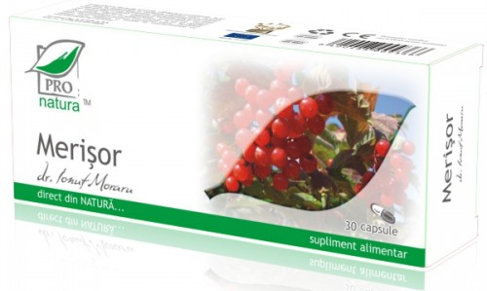

Slide 9
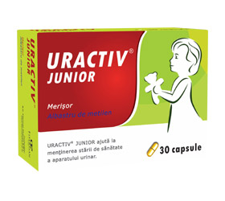
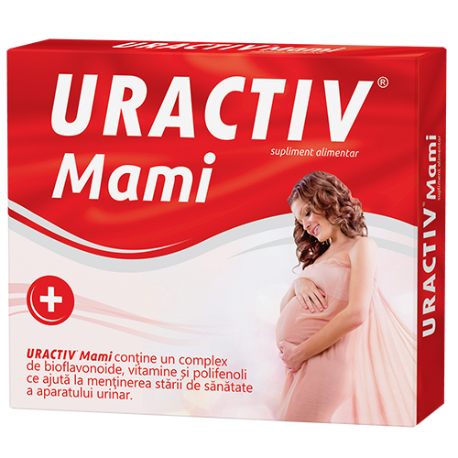
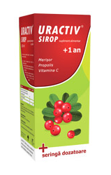
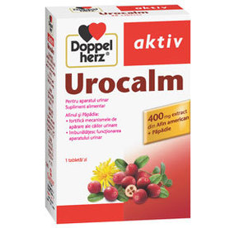
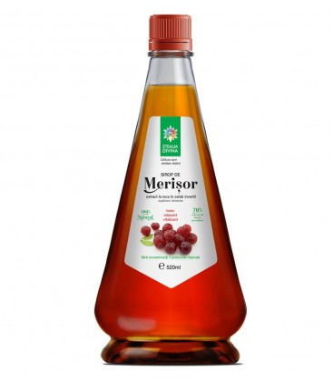
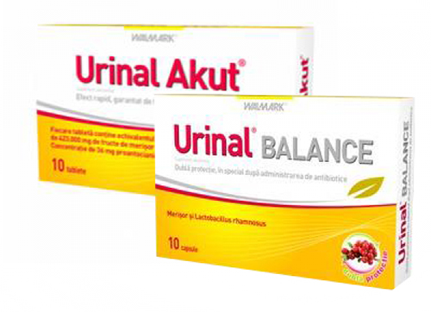

Slide 10
fructe de merişor (Vitis idaeae fructus) care provin de la specia Vaccinium vitis idaea L., fam. Ericaceae
Extract fructe merișor (care ?)
merișor (Vaccinium vitis-idaea) – 350 mg, merisor (Vaccinium vitis-idaea) – 100 mg (extract hidroalcoolic cu 25% antocianine).
Extract V. macrocarpon
extract uscat de fructe de merişor (Vitis idaeae fructus) standardizat în min. 30% proantocianidine
Erori/neclarităţi în prospecte
merișor fruct pulbere (Vaccinium vitis-idaea fructus pulvis) 0,400g/cps.
merișor (Vaccinium vitis-idaea) – Frunze
merișorul contine urmatoarele principii active: arbutozida, metilarbutozida, arbutina, fraxina, flavonoide, antocianidine și taninuri

Slide 11
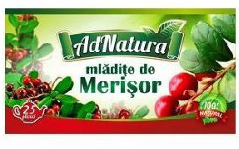
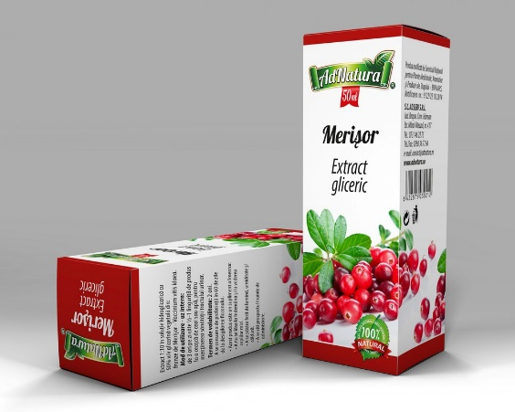
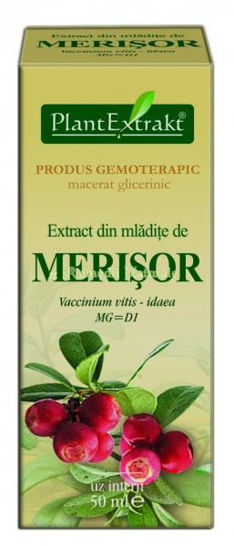
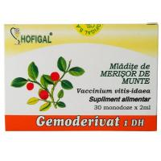
Meristematerapie = gemmaterapie
Extract 1:10, în soluţie hidroglicerică, cu 50% v/v glicerină vegetală, din: frunze de merişor (Vaccinium vitis-idaea)
Aparat digestiv: ajută la reglarea tranzitului intestinal (atât în caz de constipație, cât și în caz de diaree) și a florei intestinale;
Căi urinare inferioare: ameliorarea simptomelor din infecții ale tractului urinar inferior;
Articulații: ajută la creșterea mobilității articulare la vârste înaintate și echilibrează metabolismul fosfo-calcic la nivelul oaselor.

Slide 12
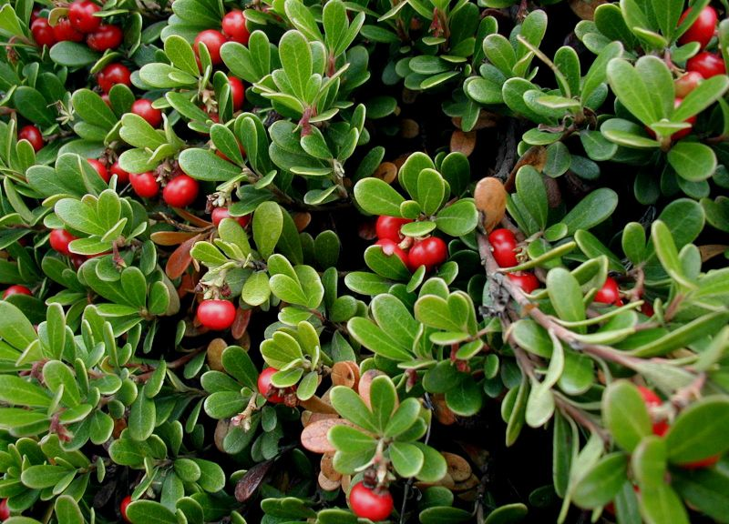
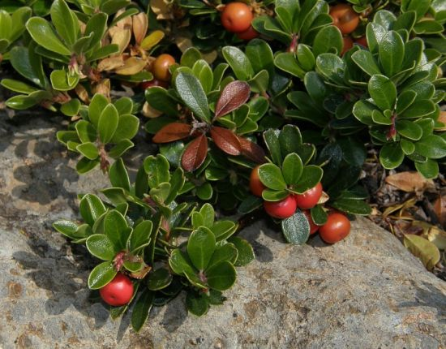
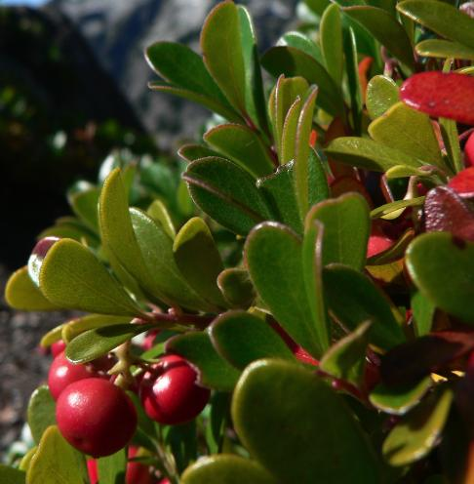
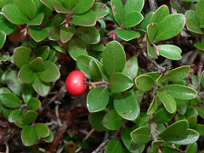
UVAE-URSI FOLIUM
ARBUTUS UVA-URSI
Strugurii ursului

Slide 13
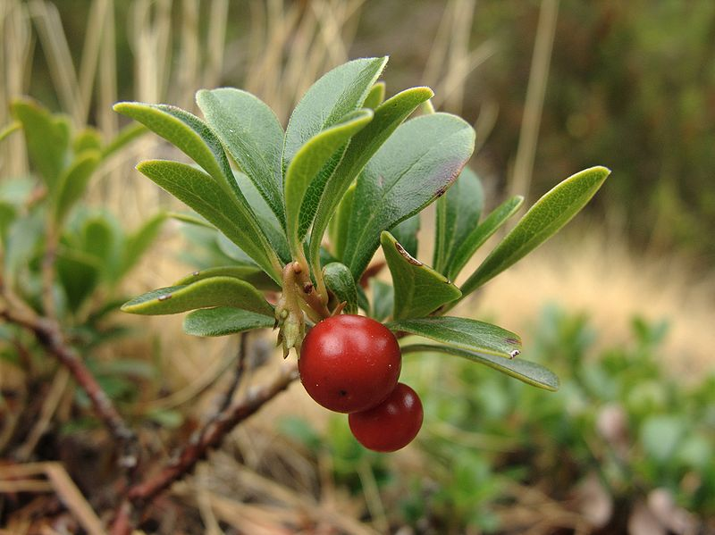

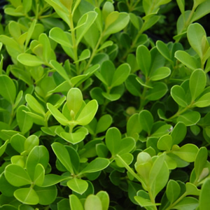
antiseptic urinară
infecţii urinare
Alcalinizante!!!!
flavone, triterpene
diuretică
7-14% arbutozidă
antiinflamatoare
10-20 g frunze
1 g hidrochinonă
Efect toxic
30-100 g frunze
5 g hidrochinonă
Efect letal

Slide 14
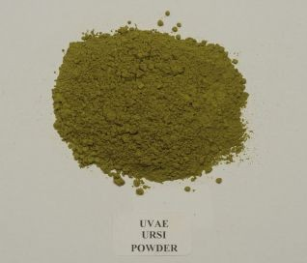
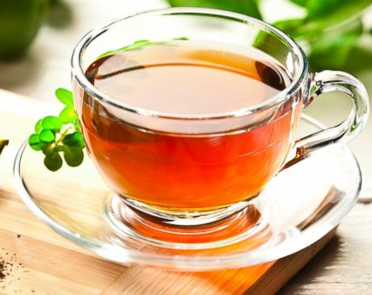
Macerat 6-12 ore
Decoct 10 min
extract hidroalcoolic
(1:1 în alcool de 25%) - 1,5-4 ml x3/zi
CI
Greaţă, vomă, diaree
Coloraţia brun-verzuie a urinii
RA
Femei gravide
Copii
2-3 căni/zi
< 8 g p.v/zi
(EMA)

Slide 15
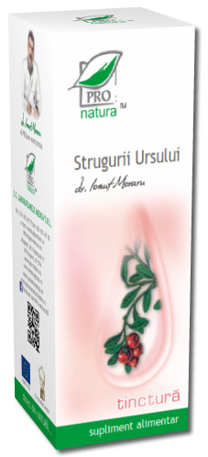
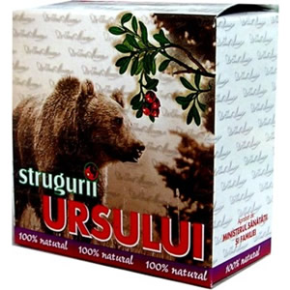
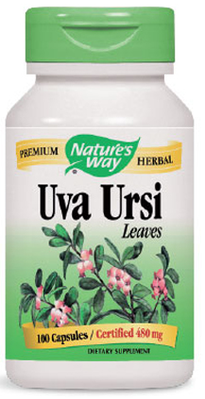
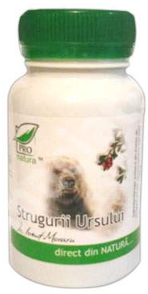
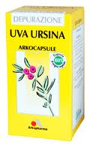
Ceai monocomponent
Capsule / comprimate cu p.v.
tinctură

Slide 16
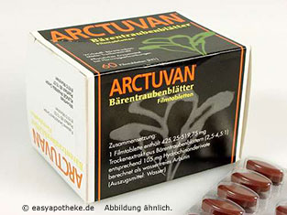
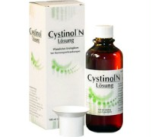




Fitopreparate cu extracte

Slide 17




Fitopreparate cu extracte
Extract din frunze de strugurii ursului + albastru de metilen
Extract din frunze de strugurii ursului + extract uscat din rizom de pir

Slide 18

Erori în prospecte
Rădăcina???
Adjuvant în:
cistită
cistită recidivantă
nefrită
pielită
pielonefrită
microlitiază renală
tratamente cu antibiotice
celuloză renală
retenție de apă în țesuturi

Slide 19
HETEROZIDE
ale saligenolului

Slide 20


Solubile în apă
Salicis cortex
Gemmae populi

Slide 21
Solubile în apă
Salicis cortex
Gemmae populi

Slide 22
Gemmae populi
Solubile în apă
Salicis cortex

Slide 23

analgezică (suprimarea sau atenuare durerii), antipiretică, antiinflamatoare, antiagregant-plachetară

Slide 24






afecţiuni reumatismale
dismenoree
stări gripale
dureri articulare

Slide 25




SALICIS CORTEX
Salix fragilis
Recoltare!
Salix alba
Salix caprea
Salix purpurea

Slide 26

salicozidă
populozidă
antipiretică, analgezică, antiinflamatoare
artroze, afecţiuni reumatismale
antiagregant plachetară
stări gripale
fragilină, salirepozidă, salicortozidă
240 mg salicozidă efect antiagregant plachetar < 100 mg aspirină

Slide 27

capilaroprotectoare
proantociani
flavone
tanin (8-10%)
diuretică
constipaţie
antiseptică

Slide 28


240 mg salicozidă/zi
1360 mg extract uscat

Slide 29

Reacții adverse:
- urticarie
- gastralgii
- greaţă, vomă
Contraindicații / precauții:
- alergii la salicilaţi
- ulcer peptic
- sarcină (sem. III)
- copii < 18 ani (sindrom Reye)
- afecţiuni hepatice şi renale
- tulburări de coagulare
- enzimopatii (deficit de glucozo-6-fosfat dehidrogenază)
Interacțiuni:
- antiinflamatoare nesteroidiene
- anticoagulante

Slide 30



Capsule / comprimate cu pv pulverizat
+ Ulmariae herba,+...
Salicis cortex

Slide 31





Ceaiuri monocomponente
Ceaiuri multicomponente
Cortex salicis,
Gemmae populi,...
Cortex salicis, ...

Slide 32






Suplimente cu extract

Slide 33

Suplimente conţinând p.v. + extracte
Ingrediente/capsulă:
cretuşcă (Ulmariae herba) 105 mg,
frunze de mesteacăn (Betulae folium) 105 mg,
rădăcină de lemn dulce (Liquiritiae radix) 52,5 mg,
fructe de ienupăr (Juniperi fructus) 35 mg,
extract de rădăcină de ghiara diavolului, (Harpagophyti radix) 35 mg,
extract de scoarţă de salcie (Salicis cortex) 17,5 mg.

Slide 34


GEMMATERAPIE
estrogenic, antispastic, sedativ
înainte de masă x3/zi
amenoree, dismenoree, sindrom premenstrual
Gemaderivat mlădiţe
Rubus idaeus
antipiretic, antireumatic, antiinflamator
Asocieri:
Vitis vinifera
Ribes nigrum
Pinus montana
seara
artroze dureroase
reumatism
sindrom gripal

Slide 35




POPULI GEMMAE
Populus tremula
Populus nigra
rezine
Recoltare
uscare
Populus pyramidalis

Slide 36
glucozil
analgezică
salicozidă, populozidă
antipiretică
salicozidă, populozidă
antiinflamatoare
salicozidă, populozidă
flavone (crizol, tectocrizol)

Slide 37
diuretică (favorizează eliminarea acidului uric)
flavone, saponozide
expectorantă
saponozide
antiseptică, cicatrizantă
tanin
flavone (crizol, tectocrizol)
ulei volatil (urme)
rezină (cinamaţi)
Puțin solubile în apă

Slide 38


ÎNTREBUINȚĂRI
Afecțiuni CRS
Afecțiuni dermice
Hemoroizi

Slide 39






Ceaiuri monocomponente
Ceaiuri multicomponente

Slide 40



Siropuri
Tinctură

Slide 41



Suplimente de uz oral cu pulbere p.v. şi / sau extracte
Gemmaae populi pulv. + Salicis cortex extract
Extract Gemmae populi

Slide 42



Unguente cu extract

Slide 43


GEMMATERAPIE
arteriopatii
arterite ale membrelor inferioare
tromboflebite și tendinta la manifestări tromboembolice ale membrelor inferioare
artrozele și artritele membrelor inferioare
guta și manifestările articulare ale gutei
cistite recidivante
litiaza renală de origine urică
bronșite cronice
traheite recidivante
Sistem circulator: tonifică circulaţia arterială de la nivelul membrelor inferioare;
Aparat respirator: susţine buna funcţionare a aparatului respirator (antiseptic, expectorant şi sedativ al tusei).

Slide 44



SYMPLOCOS RACEMOSA
FRUNZE
salirepozida
benzilsalirepozida
analgezică
antiinflamatoare antipiretică
Indicat în:
- dureri și inflamații hemoroidale;
- sângerări hemoroidale;
- fisuri anale.
SCOARŢĂ
flavone, tanin elagic, saponozide, salirepozidă şi derivaţi
Alcaloizi
(loturină, izo-harman)

Slide 45
HETEROZIDE Ale salicilatului de metil

Slide 46


Solubile în apă
Filipendulae herba
Primulae flos

Slide 47
HETEROZIDE Ale aldehidei salicilice

Slide 48

Solubilă în apă

Slide 49



FILIPENDULAE ULMARIAE HERBA
(Spiraeae herba, Ulmariae herba)
Creţuşcă
Filipendula ulmaria

Slide 50
antiinflamatoare, analgezică, antipiretică
monotropitozidă, spireină
diuretică
flavone
ulei volatil (salicilat de metil)
Afecţiuni reumatismale

Slide 51



CI
Copii
IN
AINS
Sarcină, alăptare
Anticoagulante
Ceai monocomponent
preparate cu pulbere p.v.

Slide 52
HETEROZIDE Ale vanilalului
Natural/sinteză

Slide 53


Slide 54





VANILLAE FRUCTUS
Vanilla planifolia

Slide 55


Slide 56




aromatizant

Slide 57





